Slide 1
Etické aspekty výzkumu v psychologii

Slide 2
Výzkum v psychologii
výzkum prováděn na živých bytostech
závěry výzkumu mají dopad na společnost jako celek
zneužitelnost výsledků výzkumu

Slide 3


Příklad návrhu výzkumu
vyjadřované očekávání učitele:
1) pozitivní
2) negativní
3) neutrální
osobnost studenta
výsledek
u zkoušky

Slide 4
Etické problémy výzkumu
klamání účastníků
nedobrovolná účast ve výzkumu, nemožnost odstoupit
chybí informovaný souhlas
možnost zneužití důvěrných informací
riziko poškození účastníků
chybí debriefing
pochybná vědecká hodnota studie

Slide 5
Regulace výzkumu v psychologii
zásady pro experimenty s lidskými subjekty – vychází z pravidel pokusů v medicíně
Norimberský kodex (1947)
etické kodexy psychologických společností (APA – 1953)
postupné revize

Slide 6
Norimberský kodex
1. Základní podmínkou provedení experimentu je dobrovolný souhlas pokusné osoby.
2. Pokus by měl přinést plodné výsledky, jež slouží dobru společnosti a jichž nelze dosáhnout jinými metodami či způsoby studia. Pokus by měl mít jasný vytyčený cíl a smysl.
3. Předpokládané výsledky pokusu by měly dostatečně zdůvodnit jeho uskutečnění. Proto je
třeba pokus plánovat a vycházet z výsledků pokusů na zvířatech a ze znalosti přirozeného vývoje nemoci nebo ostatních studovaných problém.
4. Při pokusu je třeba dbát na to, abychom se vyhnuli zbytečnému fyzickému a duševnímu utrpení nebo poškození.

Slide 7
Norimberský kodex
5. Je třeba upustit od pokusů, o nichž se lze předem domnívat, že způsobí smrt nebo poškození s trvalými následky. Výjimkou mohou snad být jen takové pokusy, při nichž experimentující lékaři slouží zároveň jako pokusné osoby.
6. Velikost podstoupeného nebezpečí by nikdy neměla přesáhnout stupeň daný humanitární důležitostí řešeného problému.
7. Je třeba učinit potřebná opatření a zajistit patřičné podmínky na ochranu pokusné osoby proti sebemenší možnosti ublížení na těle, trvalému poškození nebo smrti.
8. Je třeba, aby pokus řídily pouze vědecky kvalifikované osoby. Ve všech stádiích pokusu musí osoby, které jej řídí nebo provádějí, pracovat na vysoké vědecké úrovni a pečlivě.

Slide 8
Norimberský kodex
9. Je třeba, aby v průběhu pokusu měla pokusná osoba možnost žádat ukončení pokusu, jestliže dosáhla takového duševního či fyzického stadia, jež podle jejího názoru nedovoluje pokračovat v pokusu.
10. Vědecký pracovník musí být připraven ukončit pokus v kterékoli fázi, jestliže i přes vynaloženou snahu, nejvyšší zručnost a po důkladném zvážení má důvod se domnívat, že by pokračování v pokusu vedlo k ublížení na těle, trvalému poškození nebo smrti pokusné osoby.

Slide 9
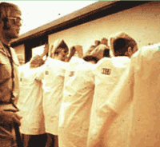
Code of Human Research Ethics (BPS, 2010)
Základní principy:
  respektování autonomie a důstojnosti zúčastněných osob
  vědecká hodnota
  společenská odpovědnost
  maximalizace přínosu a
  minimalizace škod

Slide 10
Uplatnění etických principů ve výzkumu
Postupy a problematické otázky:
  informovaný souhlas
  zajištění důvěrnosti
  poskytování rad
  klamání
  debriefing
  publikace výsledků výzkumu

Slide 11
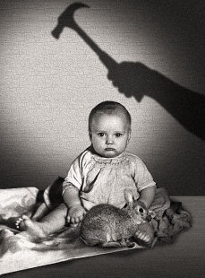
Informovaný souhlas
cíl projektu
typ shromažďovaných dat
metoda získání dat
důvěrnost a anonymita informací
časové závazky účastníků
právo odmítnout sdílet informace
právo odstoupit kdykoli ze studie (bez následků)

Slide 12
Informovaný souhlas
právo nechat odstranit údaje z databáze
údaje o všech rizicích spojených s účastí
údaje o kompenzaci vynaložené námahy a času
kontakty na výzkumníky a kontrolní orgány
údaje o debriefingu
údaje o využití dat a výsledků
potencionální přínos výzkumu

Slide 13
Důvěrnost informací
všechny informace brány jako důvěrné, pokud není dohodnuto předem jinak
znemožnit identifikaci účastníků při publikaci výsledků
možné narušení práva na důvěrnost sdělení – upozornit předem

Slide 14
Poskytování rad
někdy intervence součástí výzkumu
jindy se objeví problém, kterého si účastník nemusí být vědom a který intervenci vyžaduje
vyžadování pomoci účastníkem – otázka dvojí role a kompetence výzkumníka

Slide 15
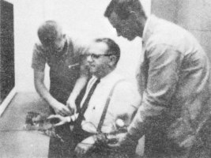
Klamání
zatajení pravého účelu výzkumu
klamání o pravém účelu výzkumu
před použitím klamu
  uvážit alternativní postupy bez klamu
  poskytnout účastníkům co nejvíce informací v první fázi
  uvažovat o dopadu zatajení
odhalit co nejdříve

Slide 16

Debriefing
důležitý zvláště u výzkumů, kde došlo ke klamání účastníků
nejen verbální popis situace, ale i zpracování emocí
není ospravedlněním pro neetické postupy

Slide 17
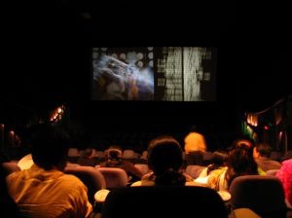
Publikace výsledků výzkumu
vědecké podvody:
  zkreslená data
  vymyšlená data
  plagiátorství
  vícenásobná publikace výsledků
poskytnutí dat pro ověření
autorství publikace

Slide 18
Vědecké podvody
Procenta vědců, kteří připouštějí, že se dopustili daného chování v posledních třech letech (N=3247) (Martinson, B.C., Anderson, M. S., de Vries, R. (2005). Scientist Behaving Badly. Nature, 435, 737-8)
Falšování nebo fabrikování vědeckých dat | 0,3
Nedostatečné přiznání zapojení ve firmách, jejichž produkty jsou založené na výzkumu dané osoby | 0,3
Vztahy se studenty, subjekty výzkumu nebo klienty, které by mohly být interpretovány jako pochybné | 1,4
Použití nápadu jiné osoby bez řádného povolení nebo povinného uznání | 1,4
Neautorizované použití tajných informací ve spojitosti s vlastním výzkumem | 1,7
Neschopnost prezentovat data, která jsou v rozporu s vlastním předchozím výzkumem | 6,0
Přehlížení používání špatných dat nebo rozporuplných interpretací dat u jiných vědců | 12,5
Změna designu, metodologie nebo výsledků studie v reakci na tlak poskytovatele dotace | 15,5

Slide 19
Citační etika
vždy uvést zdroj
poznatky a názory jiných autorů uvádět nezkresleně
odkazovat i na práce, které jsou v rozporu s našimi závěry

Slide 20
Plagiátorství?
originální práce – nové poznatky, nebyla dosud publikována
odvozená publikace – shodná data, ale rozšíření interpretace, jiný okruh čtenářů; cituje původní práci!
nadbytečná publikace – shodná data a interpretace, neodkazuje na původní práci, liší se jen málo; včetně umělého rozčlenění publikace
duplicitní publikace – shodná práce
autoplagiát – shodný text, změna názvu nebo pořadí autorů, není odkaz na původní práci
plagiát - doslovné přebírání textu, který není dán do uvozovek a není řádně odkázán na původní zdroj (včetně konkrétní stránky)
  přebírání myšlenek, výsledků výzkumu nebo zjištění od jiného autora bez řádného a jednoznačného uvedení jejich zdroje, a to i v případech, kdy je původní text přepsán vlastními slovy anebo je přeložen z cizího jazyka a přepsán vlastními slovy.

Slide 21
Doprovodný manuál ke kanadskému etickému kodexu
● Určení jedinců nebo skupin potenciálně ovlivněných rozhodnutím
● Stanovení eticky relevantních problémů a praktických situací, zájmů, práv a všech dalších významných okolností týkajících se těchto jedinců nebo skupin, včetně systému, v němž by se mohl etický problém projevit
● Úvaha o tom, jak osobní zaujatost, stres, vlastní zájem, atd. mohou ovlivnit průběh experimentu
● Plán pro alternativní uspořádání aktivit či celého projektu
● Analýza bezprostředních, následných a dlouhodobých rizik a na druhé straně výhod vyplývající z každé situace pro jedince či skupiny, které mohou být aktivitami dotčeny

Slide 22
Doprovodný manuál ke kanadskému etickému kodexu
● Volba konkrétního postupu po zvážení všech okolností a existujících principů, hodnot a standardů
● Samotná akce provedená s uplatněním všech etických principů s plnou odpovědností vzhledem k očekávaným výsledkům
● Vyhodnocení průběhu a výsledků proběhlé aktivity
● Převzetí odpovědnosti za výsledek akce, včetně nápravy eventuálních negativních důsledků, nebo přearanžování dalších rozhodovacích procesů, pokud etické problémy nebyly adekvátně vyřešeny
● Přijetí přiměřených a odpovídajících kroků, pokud jsou oprávněné a uskutečnitelné, aby se v budoucnosti předešlo problémům, které se vynořily

Slide 23
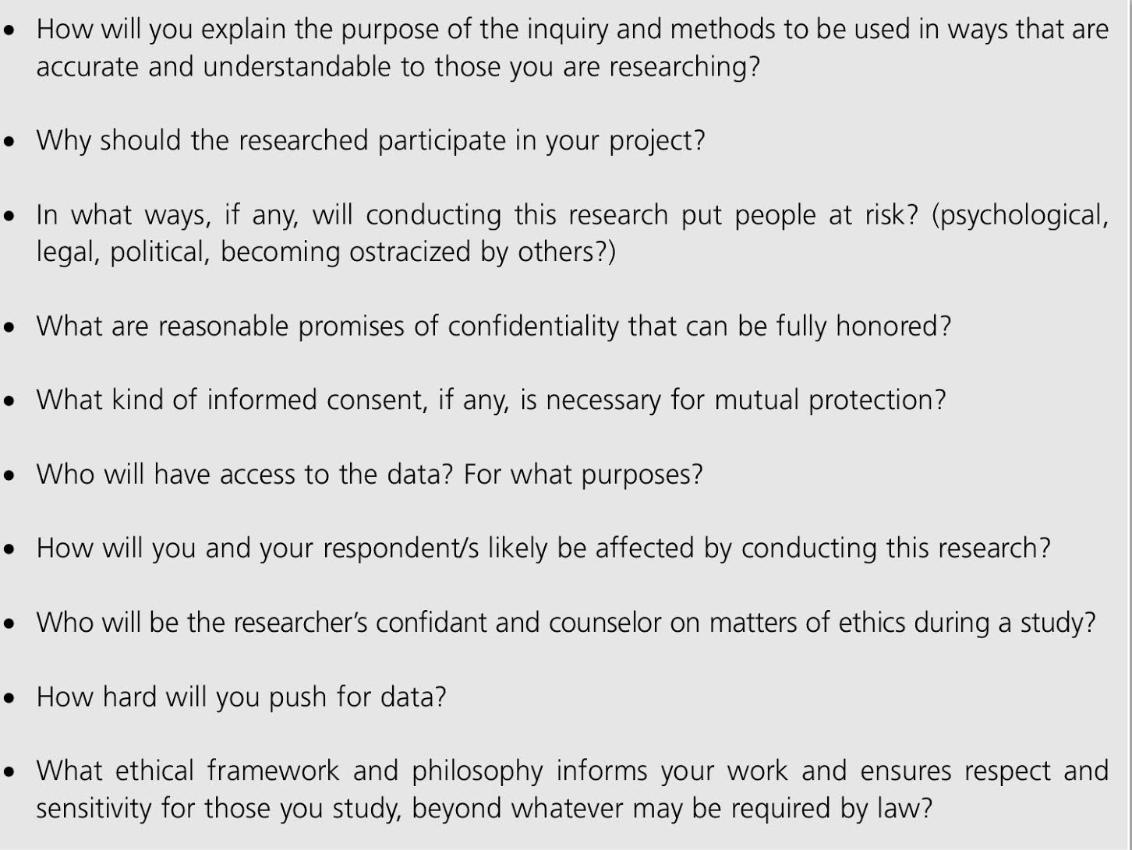
Checklist pro etický výzkumný projekt (Patton, 2002)

